Slide 1

环卫云平台系统
合加新能源汽车有限公司汽车研究院智慧环卫研究所

Slide 2


云平台简介
车载智能终端简介
云平台和车载智能终端简介

Slide 3
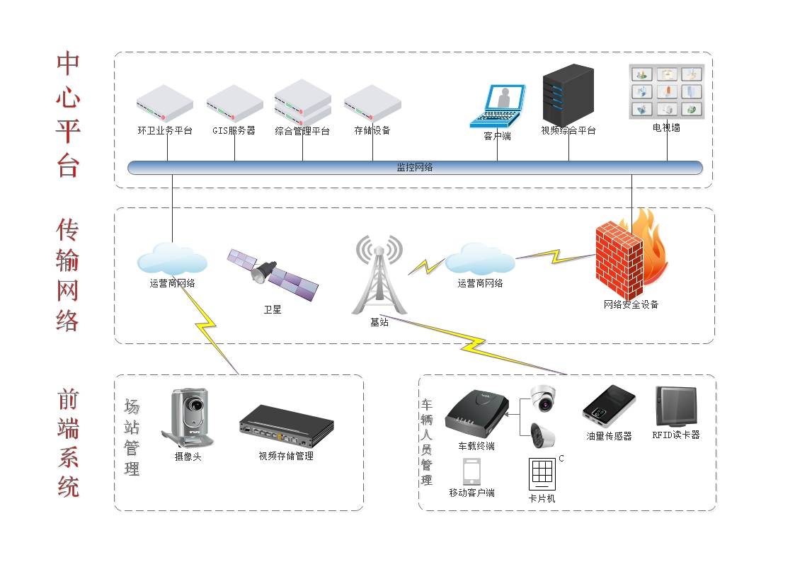
环卫云平台 • 简介

Slide 4
环卫云平台 • 简介
智慧环卫综合服务平台是启迪桑德公司依托于先进的装备制造技术和成熟的环卫项目运营经验，运用大数据，云计算，物联网和移动互联新一代信息技术，实时监控和调度环卫工作涉及各环节的人员、车辆、设施。他能够有机串联各环卫项目人员，环卫车辆和设施的高效沟通，能够对人员、车辆、设施、事件进行实时监管，实时指挥调度、实时作业统计、实时作业异常报警、实时作业质量考评等。

Slide 5
环卫云平台 • 优势
智慧环卫综合服务平台依托“大云物移”技术，对环卫管理所涉及到的人、车、物、事进行全过程实时管理，合理设计规划环卫管理模式，提升环卫作业质量，降低环卫运营成本。形成了作业人员网格化、作业车辆智能化、作业过程精细化、作业物料量化的管理方式，实现对环卫工作数字化、网络化和智能化的全方位管理。智慧环卫综合服务平台极大的提高了环卫作业工作的规范化及科学化水平，为环卫工作提供了高效的解决方案。

Slide 6
车载智能终端 • 简介
车载智能终端是融合了GPS技术、里程定位技术及汽车黑匣技术的智能设备，能用于车辆的现代化管理，包括：行车安全监控管理、运营管理、服务质量管理、智能集中调度管理等。
主要功能有三大方面：
数据采集
视频功能
GPS定位

Slide 7
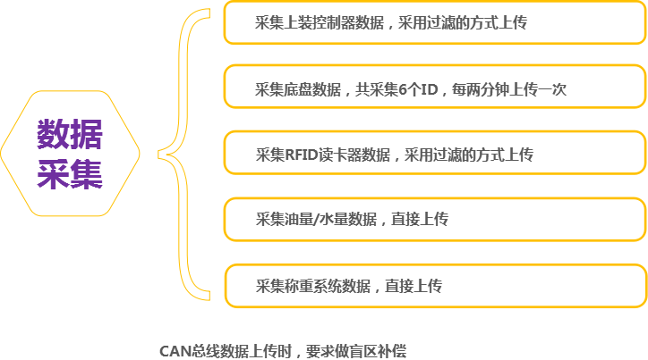
车载智能终端 • 数据采集

Slide 8
车载智能终端 • 视频功能
图像抓拍和录像
硬件
配置
视频采集
视频查询
采用4路标清摄像头
查看实时视频

Slide 9
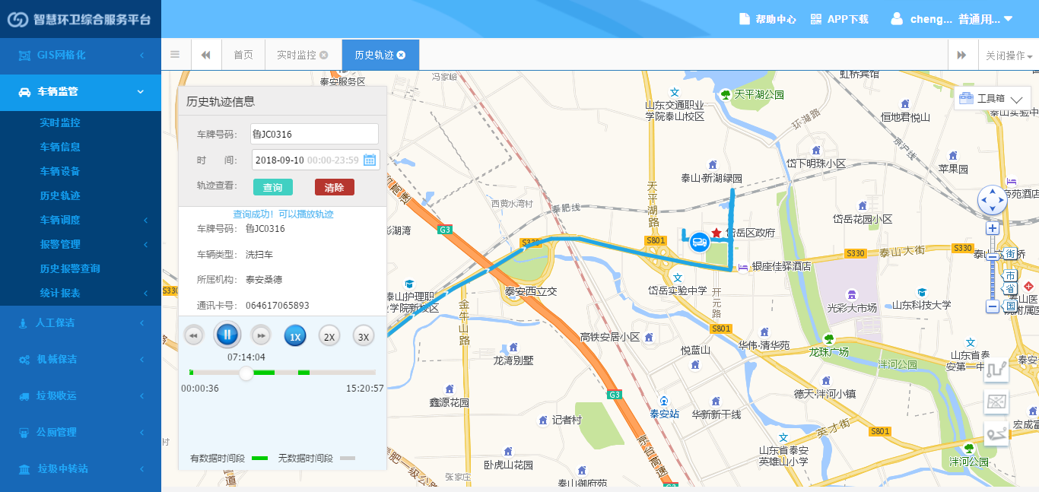
车载智能终端 • GPS
车载智能终端可采集实时车辆位置，并上传给云平台，云平台可根据这些信息显示实时位置和历史轨迹。

Slide 10
设备设施管理
人员管理
环卫事件管理
作业规划
作业监察
作业评估考核
项目管理
环卫云平台
主要功能

Slide 11
云平台• 主要功能
智慧环卫综合服务平台依托地理信息GIS对环卫运营涉及到的人、车、物、事进行全方位的监管，同时针对环卫作业，提供事前规划、事中监控和事后评估考核功能，从而全面对环卫运营进行有效支撑。该系统具有灵活有效授权策略，可灵活开放相关系统功能给相应的人员，如操作员，管理人员，政府监察人员等。
主要功能有：
设备设施管理
人员管理
环卫事件管理
作业规划
作业监察
作业评估考核
项目管理

Slide 12
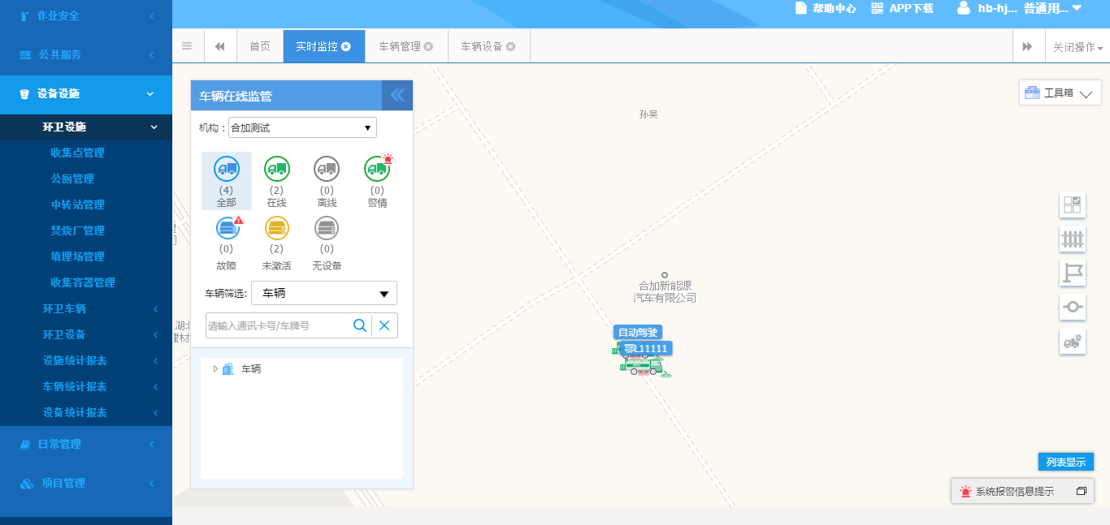
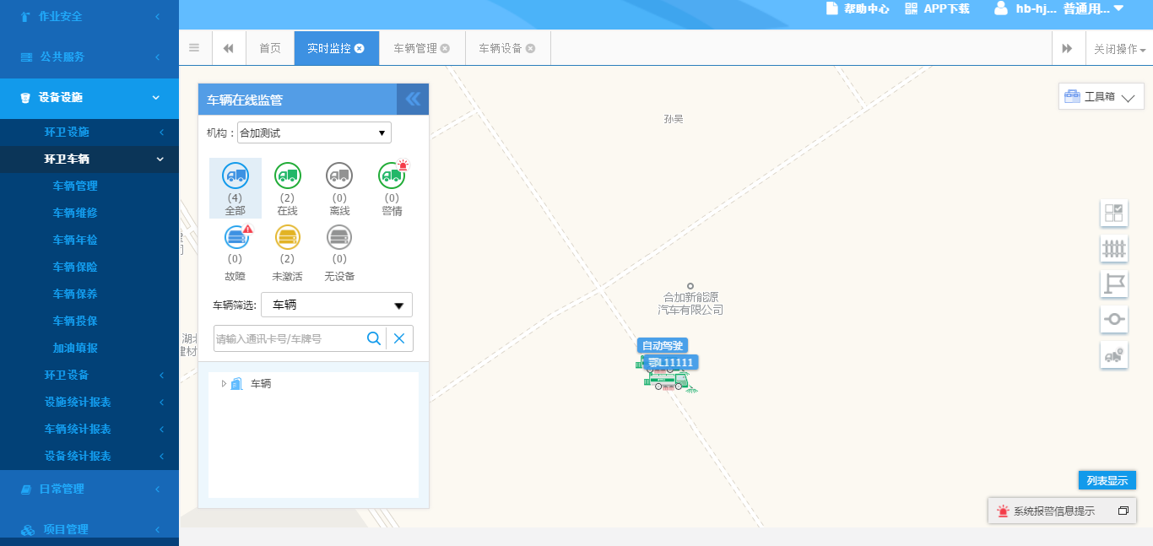
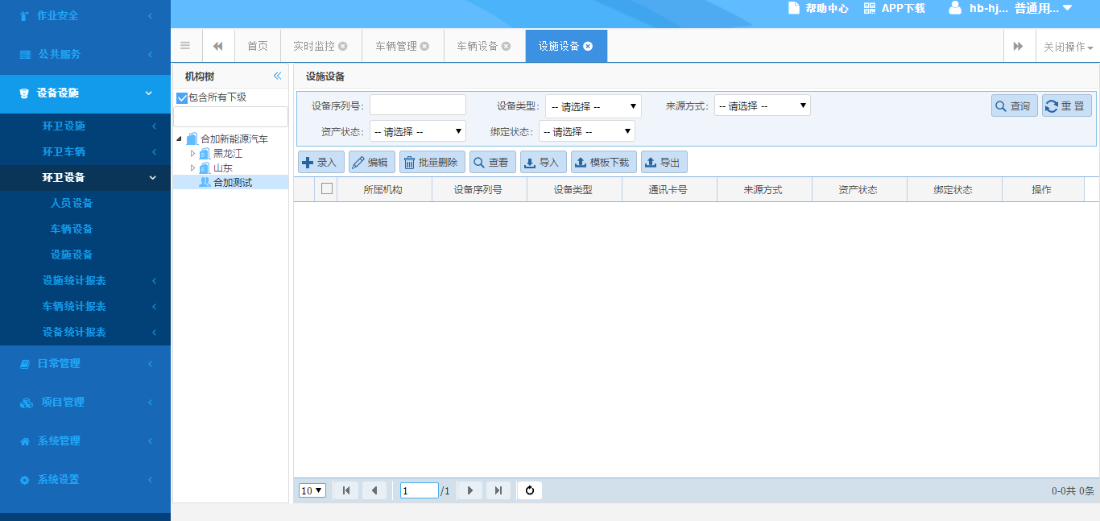
云平台 • 设备设施管理
设备设施管理主要是对环卫设施，包括收集点、公厕、中转站、焚烧厂、填埋场、收集容器和环卫车辆以及环卫设备的相关信息进行管理，建立台账，该模块可以对以上设备设施进行登记、修改、删除、查看和统计工作。

Slide 13
设备设施管理 • 中转站

Slide 14
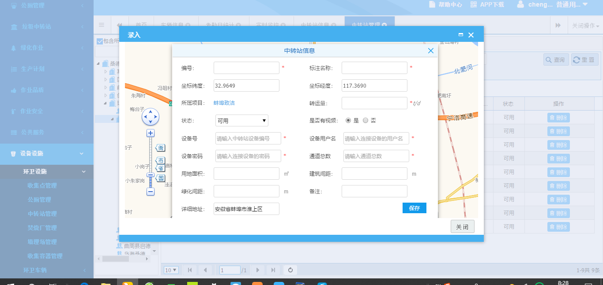
设备设施管理 • 中转站信息

Slide 15
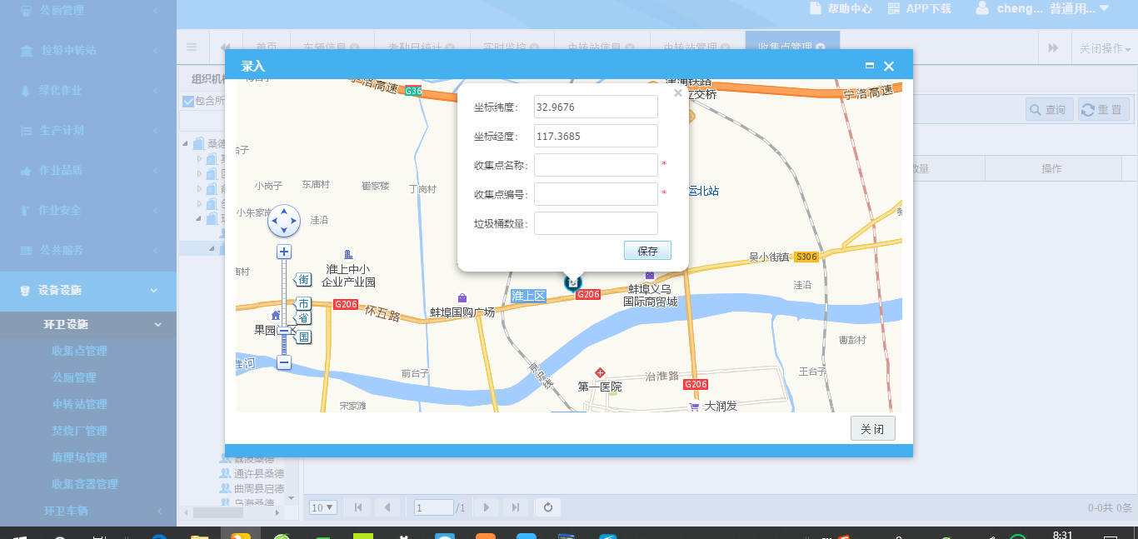
设备设施管理 • 收集点

Slide 16
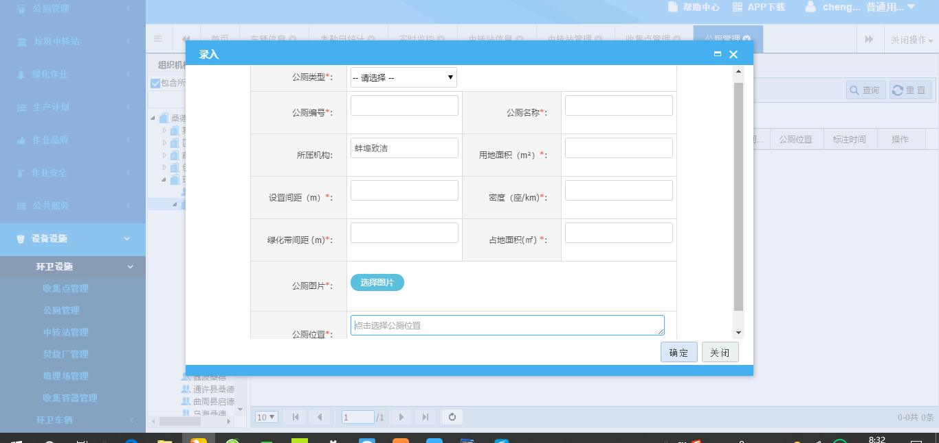
设备设施管理 • 公厕

Slide 17
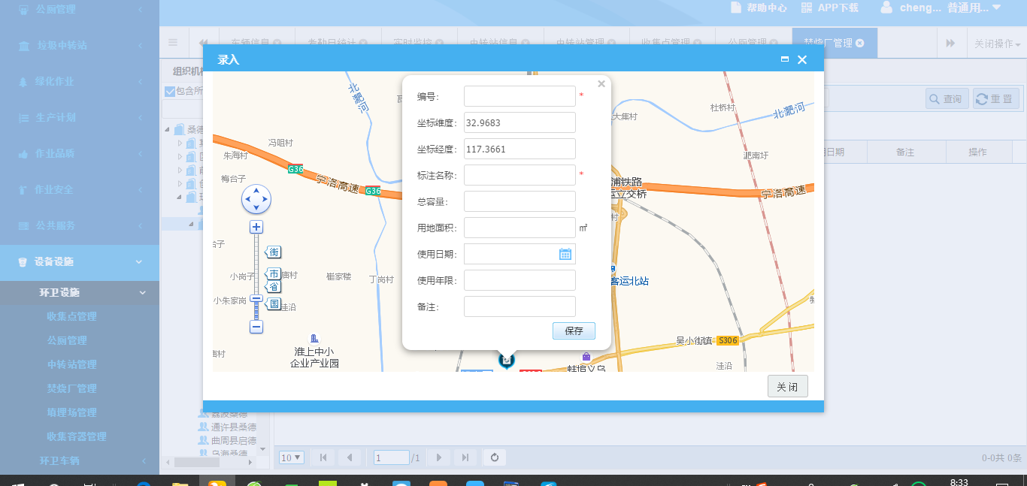
设备设施管理 • 焚烧厂

Slide 18
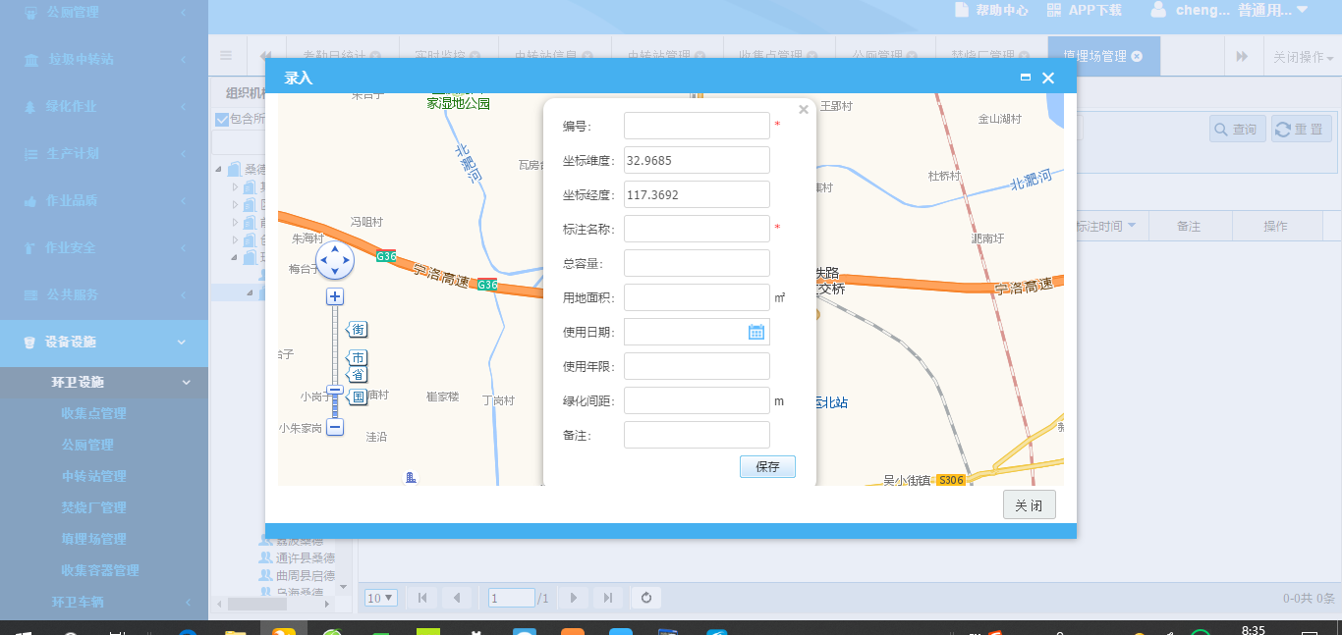
设备设施管理 • 填埋场

Slide 19
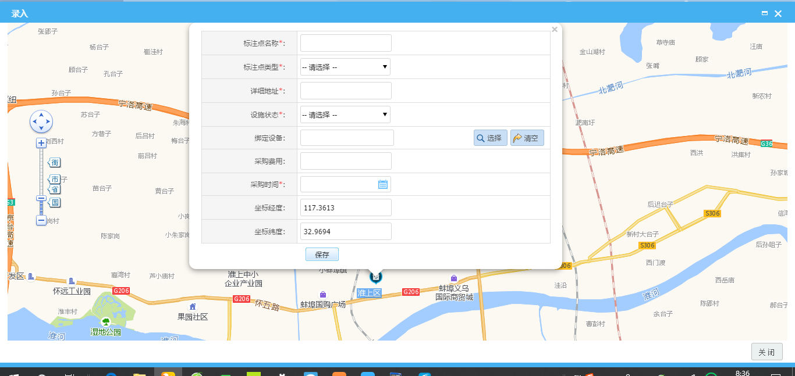
设备设施管理 • 收集容器

Slide 20
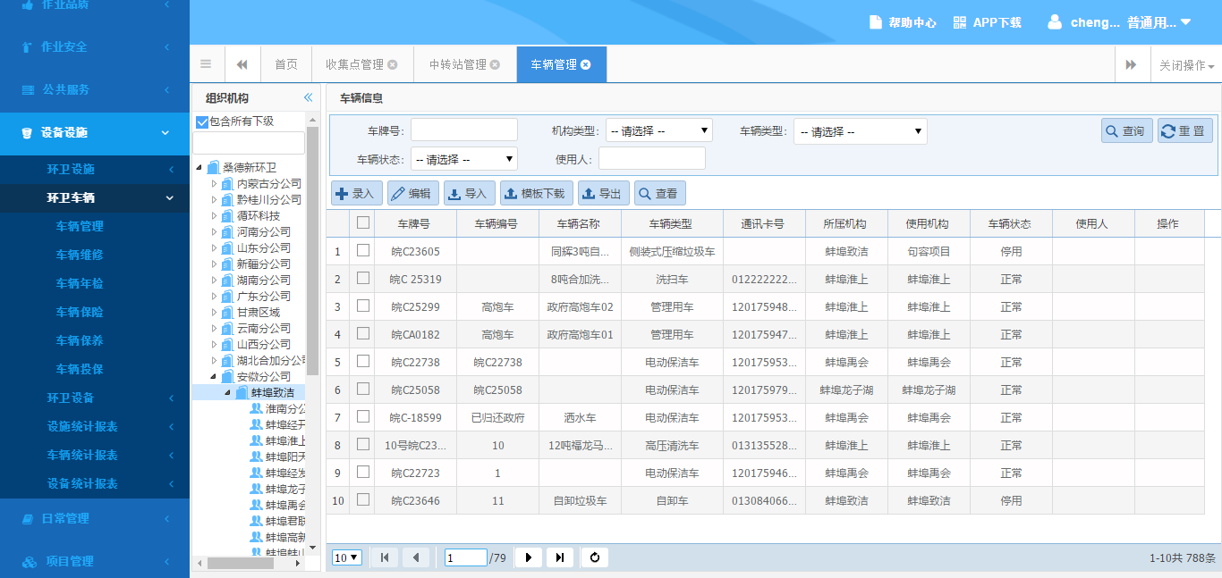
设备设施管理 • 车辆相关
车辆管理除管理车辆信息外，还可以对车辆维修，保养，保险合同进行管理。

Slide 21
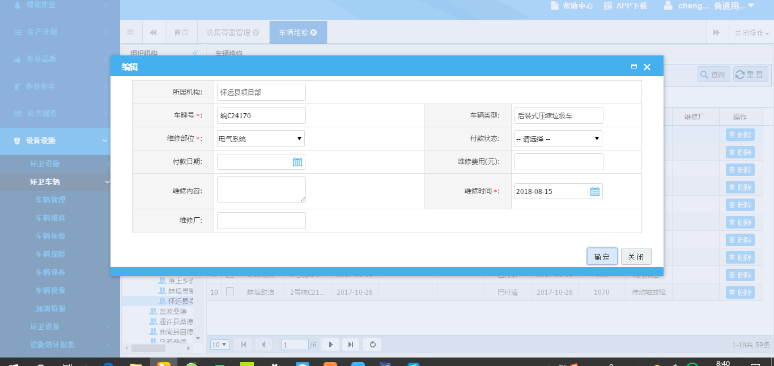
设备设施管理 • 车辆维修

Slide 22
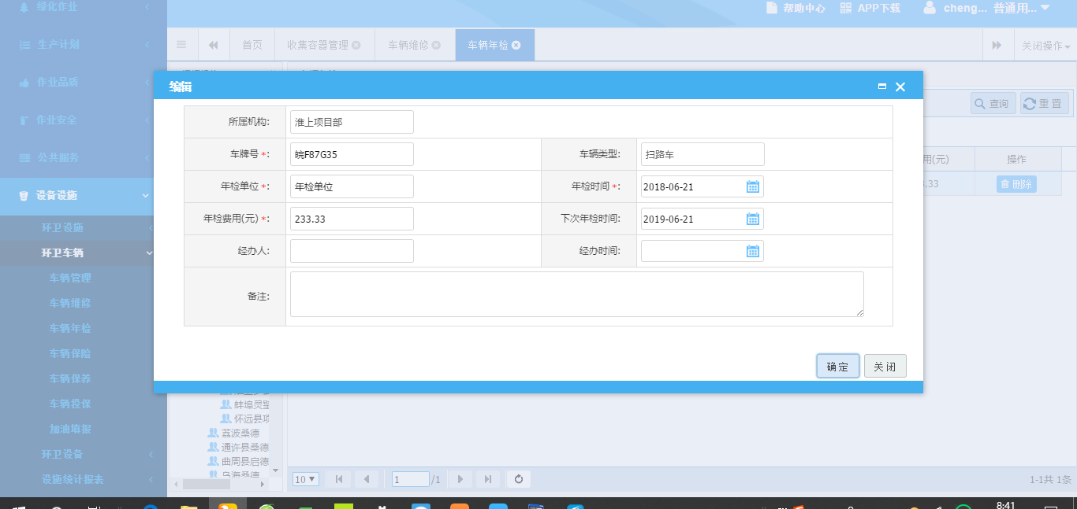
设备设施管理 • 车辆年检

Slide 23
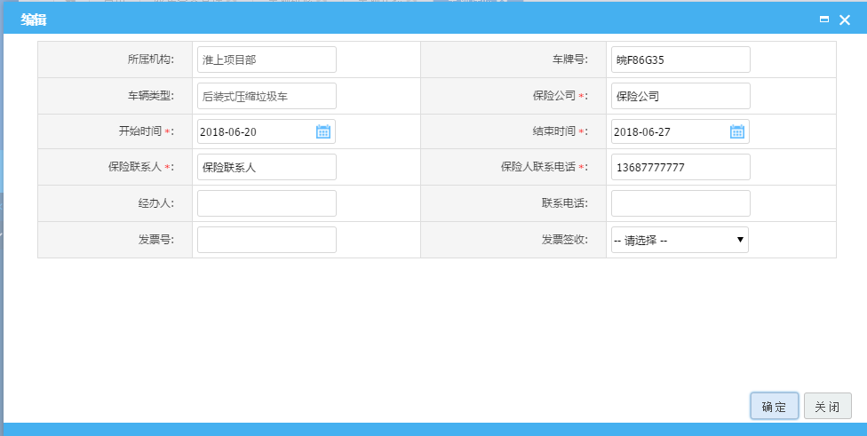
设备设施管理 • 车辆保险

Slide 24
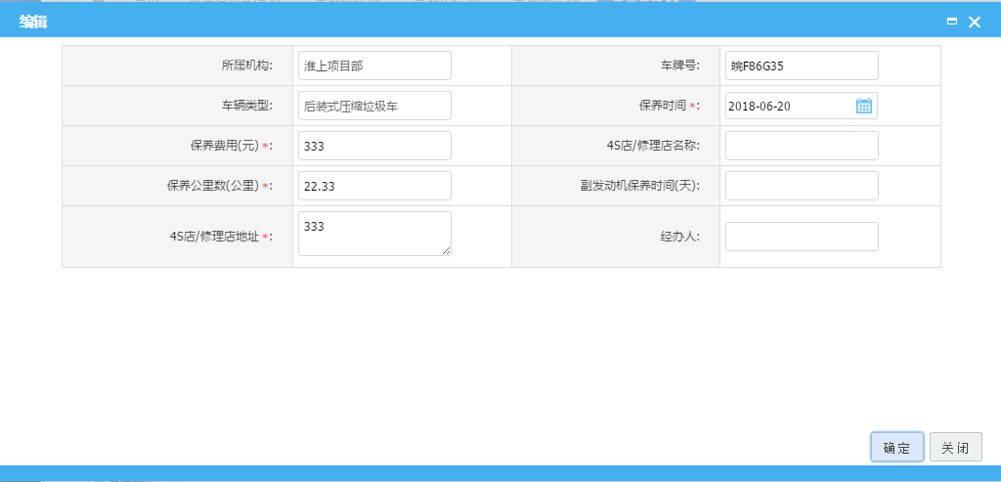
设备设施管理 • 车辆保养

Slide 25
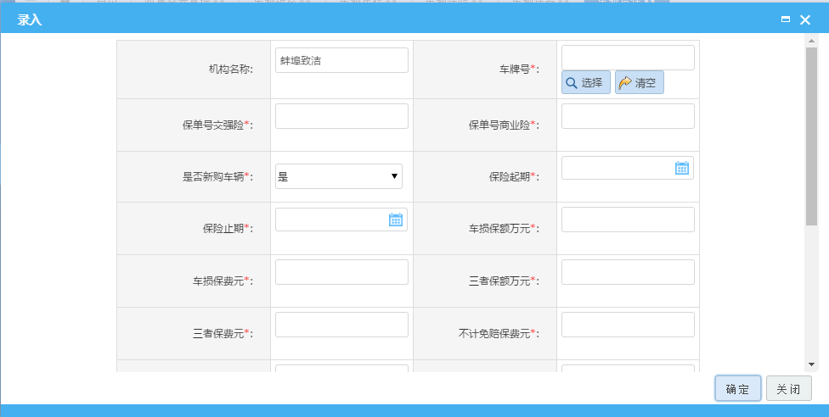
设备设施管理 • 车辆投保

Slide 26
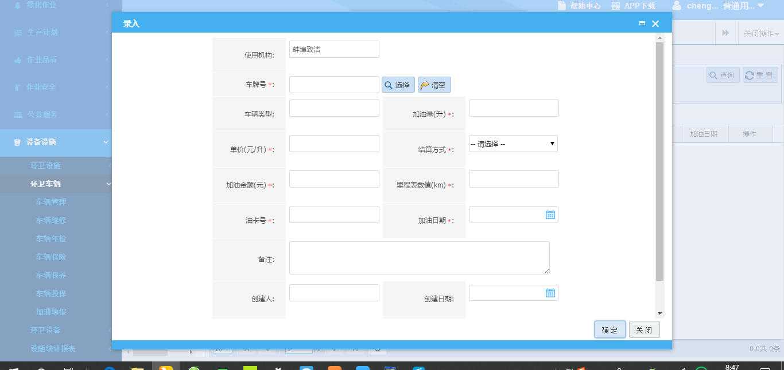
设备设施管理 • 加油填报

Slide 27
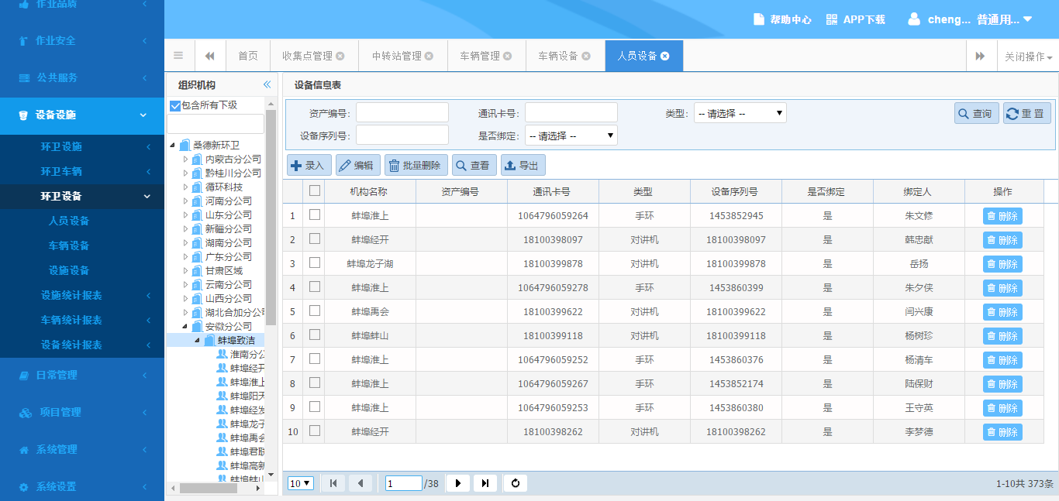
设备设施管理 • 环卫设备
环卫设备可管理车载智能终端，人员设备，各种智能传感器设备等；

Slide 28
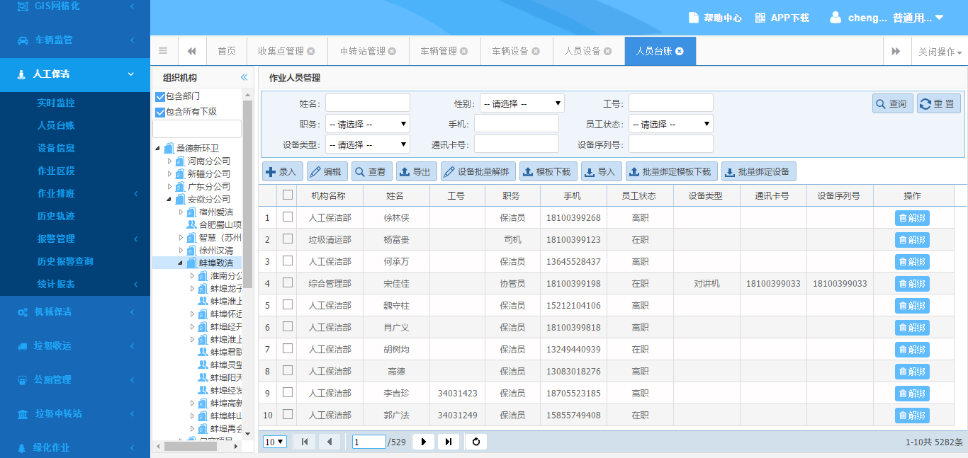
人员管理 • 综合
可对所有环卫人员信息进行管理，登记，修改，删除以及统计。

Slide 29
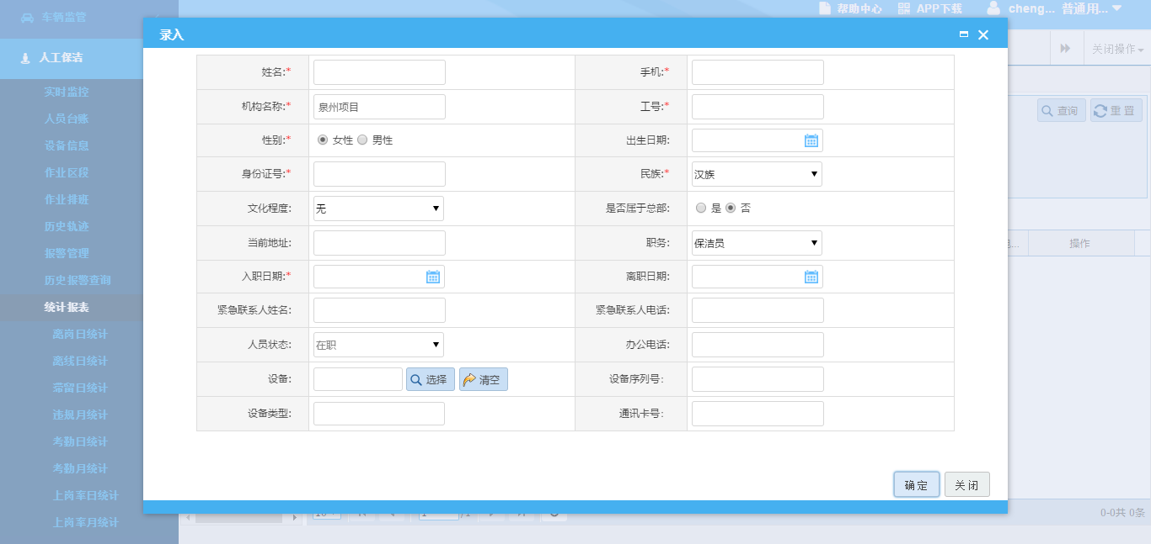
人员管理 • 录入

Slide 30
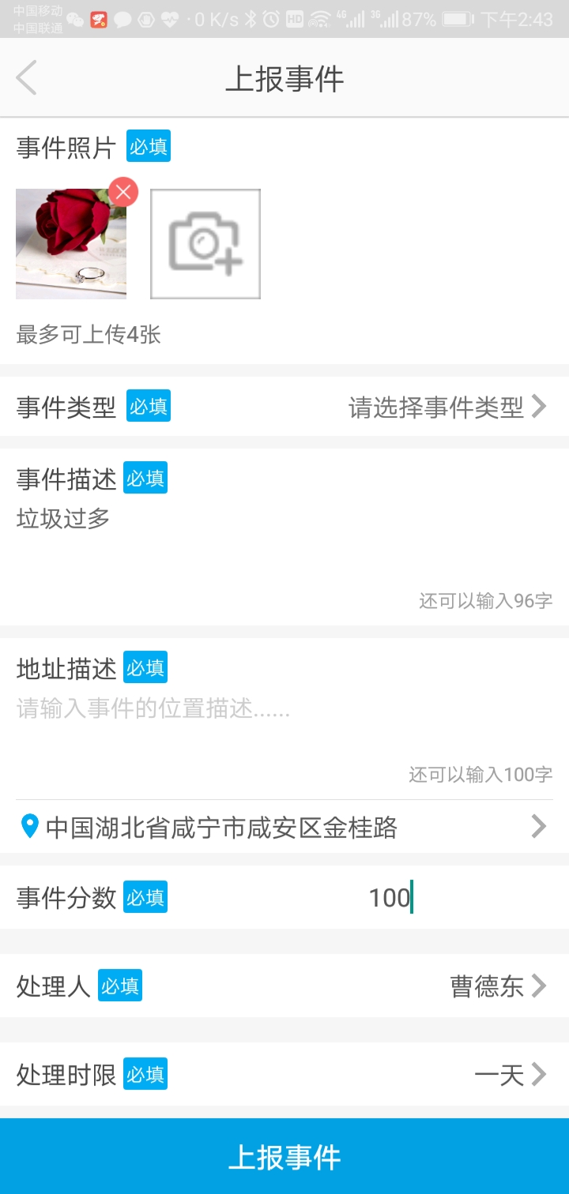
环卫事件管理 • 上报处理
可以使用环卫云助手APP，上报环卫事件给平台，能指派责任人和处理人，对该环卫事情进行跟踪处理。

Slide 31
作业规划 • 主要功能
作业规划指的是对环卫作业进行规划，排班等功能。可以规定作业路线，作业区域并且指定相关的人员或者车辆在指定时间进行作业。
主要包括以下三个方面：
人工保洁规划
机械保洁
垃圾收运

Slide 32
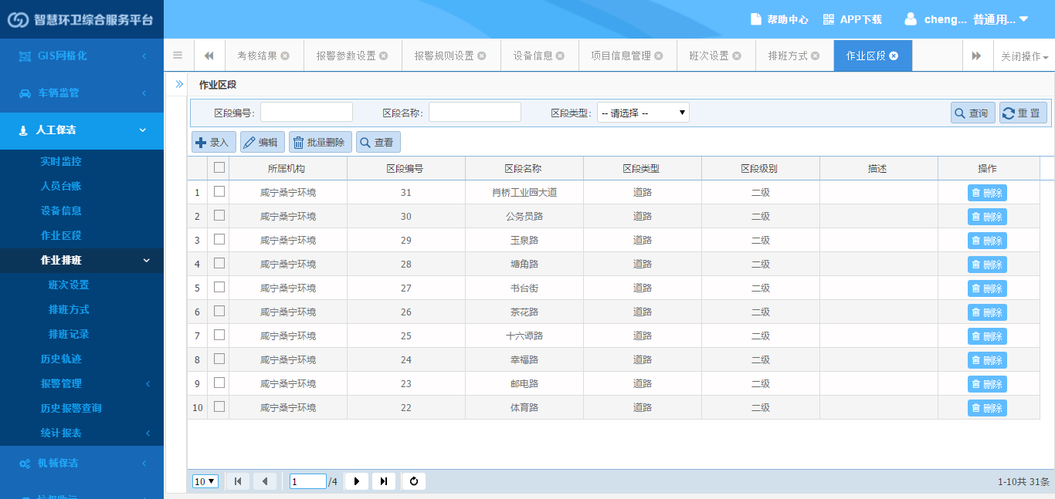
作业规划 • 作业区段

Slide 33
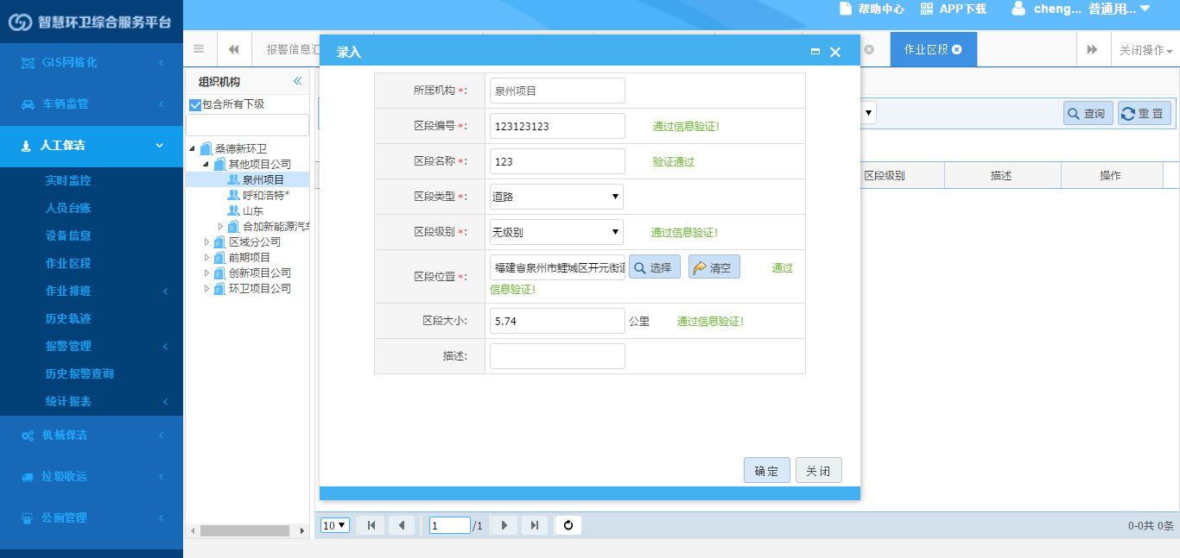
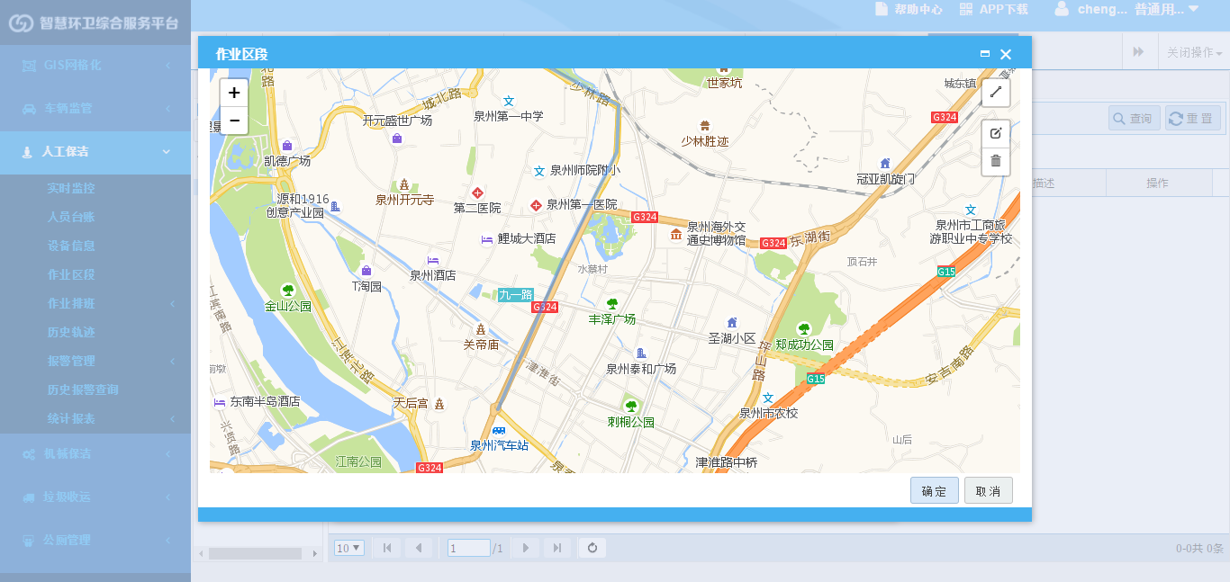
作业规划• 作业区段管理

Slide 34
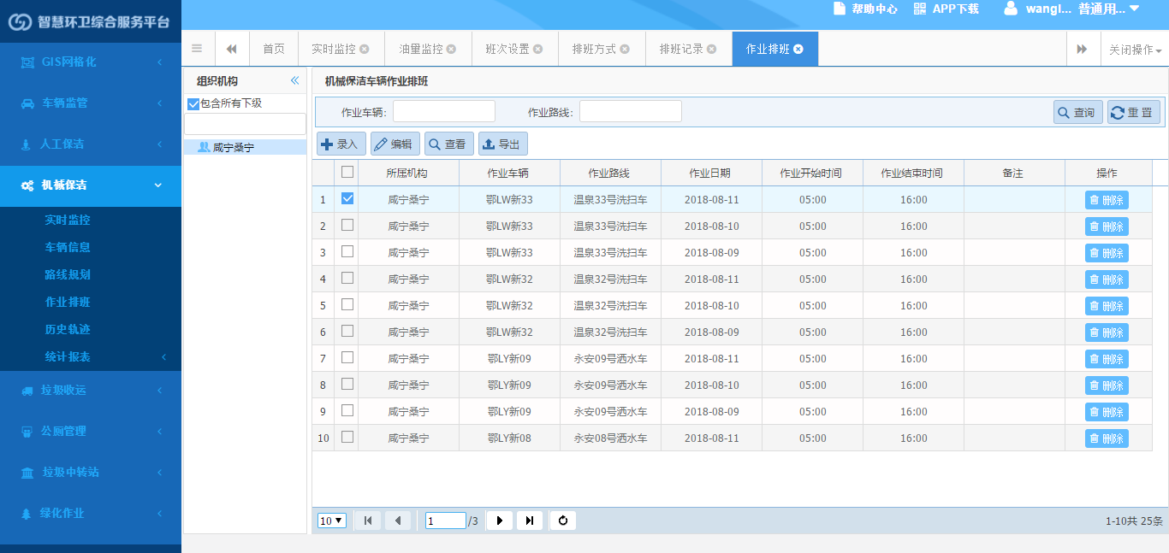
作业规划 • 作业排班

Slide 35
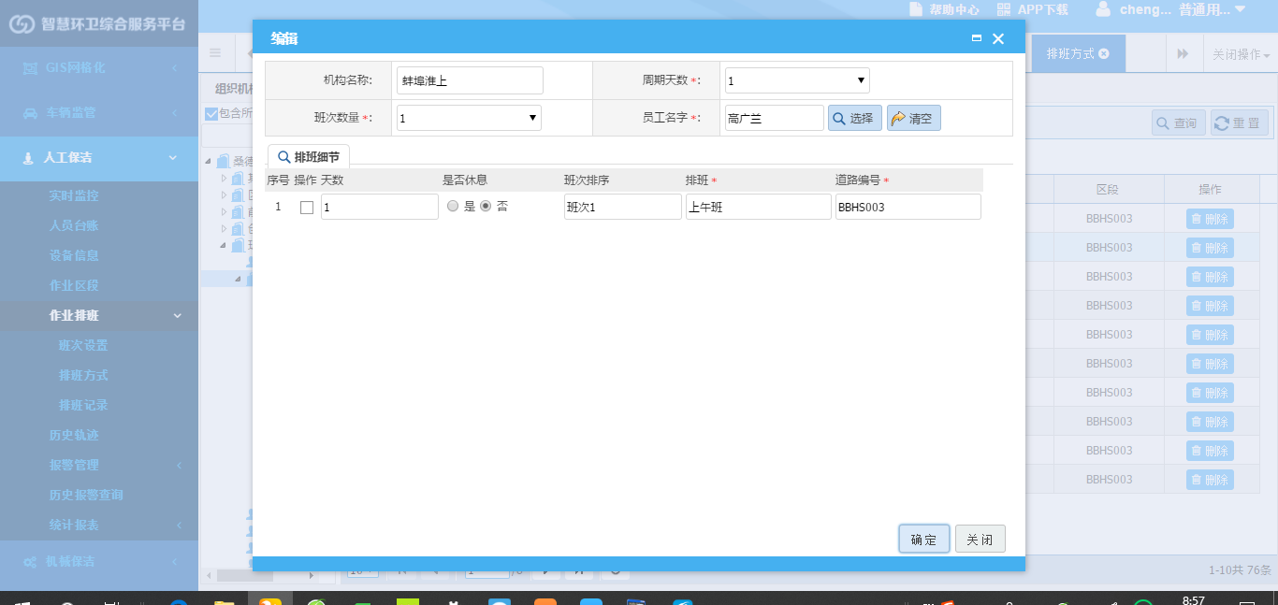
作业规划 • 人工保洁排班

Slide 36
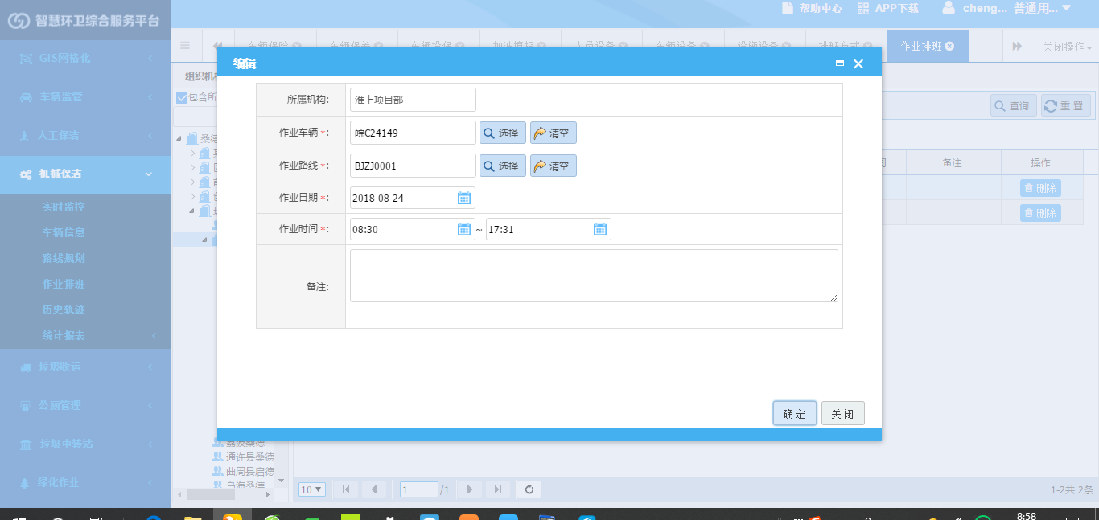
作业规划 • 机械保洁排班

Slide 37
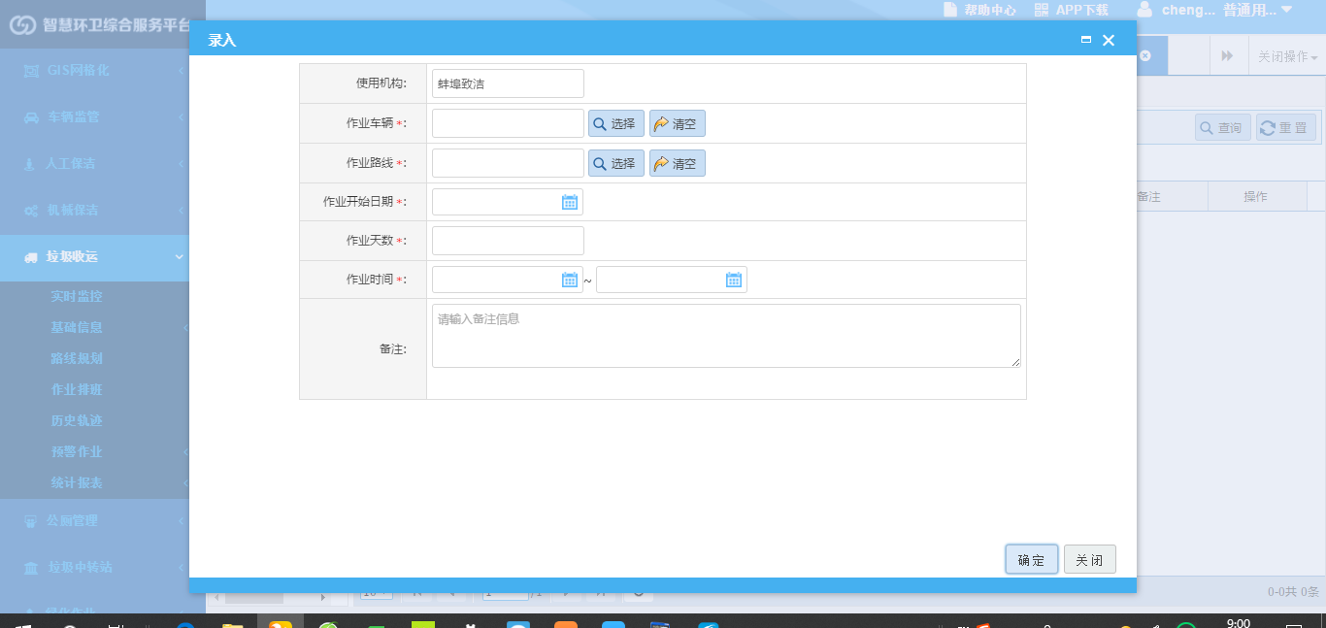
作业规划 • 垃圾收运排班

Slide 38
作业监察 • 功能
作业监察和作业规划对应，分为人员保洁监察，机械保洁监察和垃圾收运监察。另外，平台可接入重要环卫设施（如中转站等）的实时视频信息。可以在地图上面实时看到人员，车辆的位置，并且能够查看历史轨迹。并且能够查看车辆运行的实时视频。

Slide 39
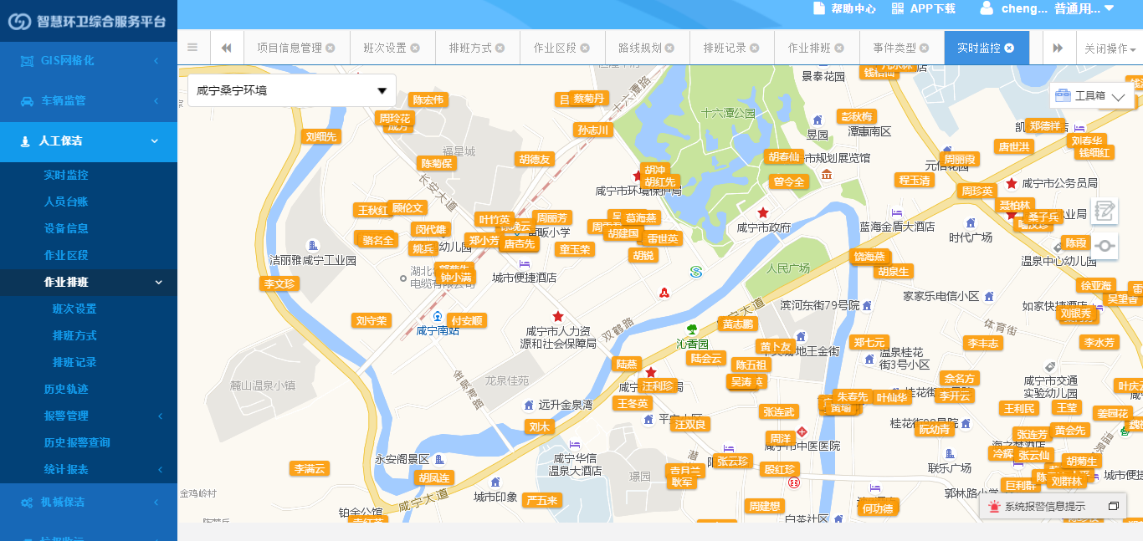
作业监察 • 人员监察
给环卫人员配备卡片机的话，可以对人员的实时位置和历史轨迹进行监察。

Slide 40
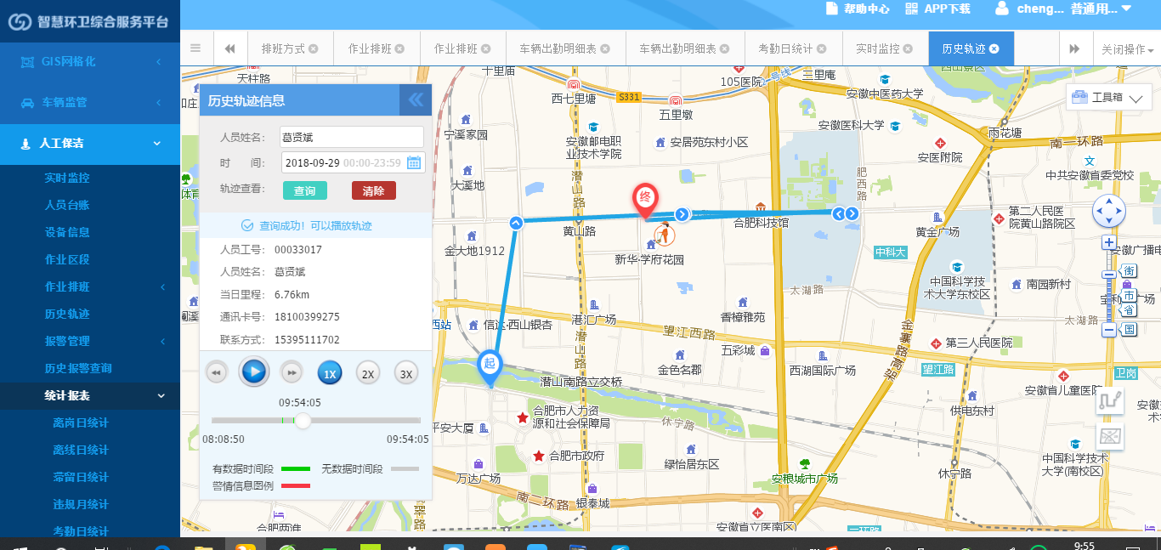
作业监察 • 人员轨迹

Slide 41
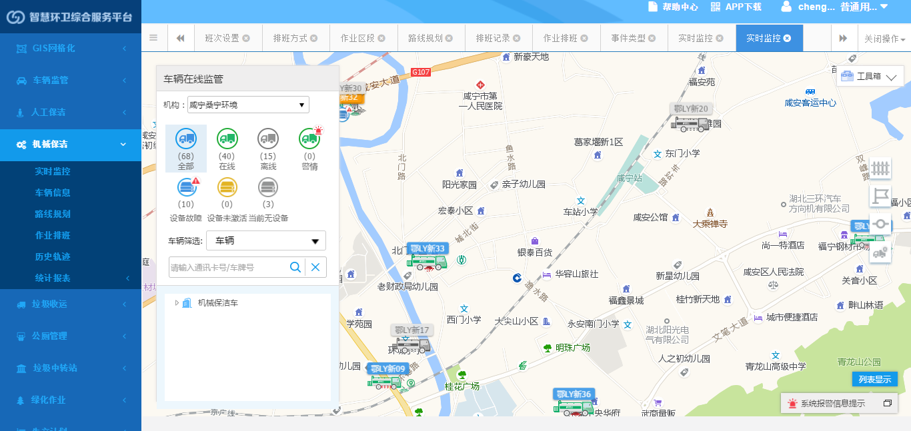
作业监察 • 车辆监察

Slide 42
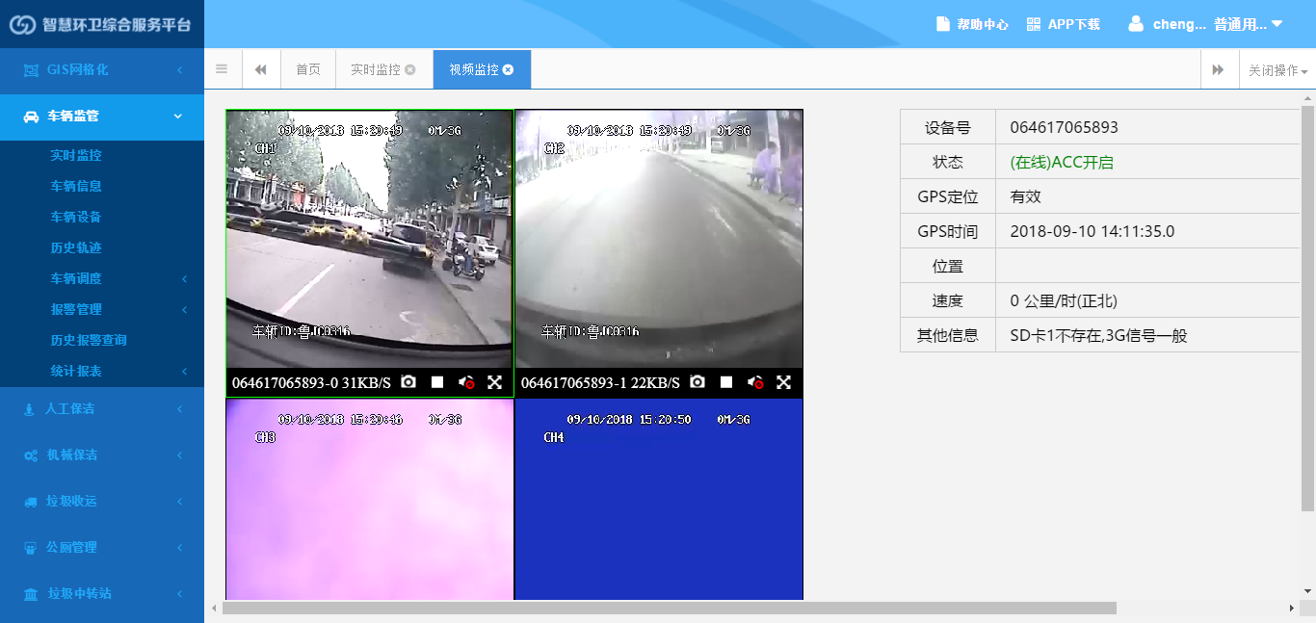
作业监察 • 车辆实时视频

Slide 43
作业监察 • 车辆历史轨迹

Slide 44
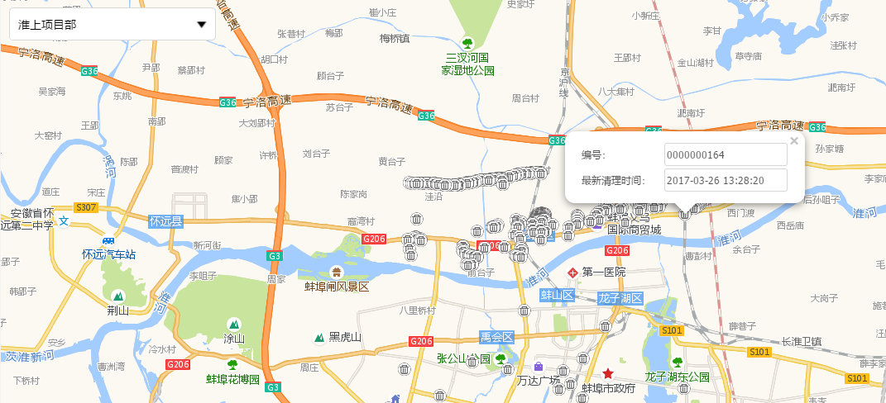
作业监察 • 垃圾桶清运
垃圾桶如果加装RFID卡片，车辆加装RFID读卡器的话，还能看到垃圾桶实时清运情况。

Slide 45
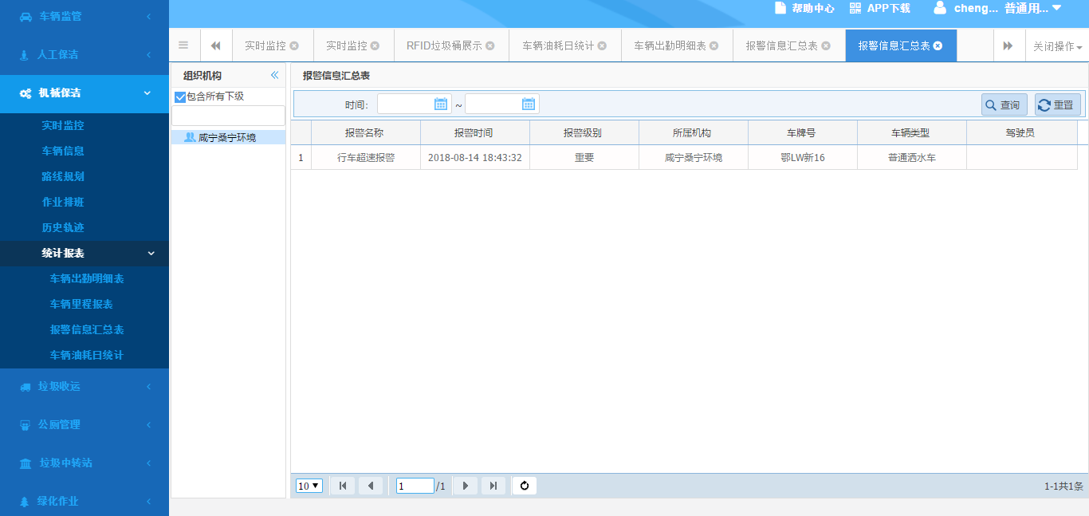
作业监察 • 报警信息
如果车辆或者人员出了规定的区域或者进入未经许可的区域，系统会自动产生报警。还可监控车辆超速等报警信息。

Slide 46
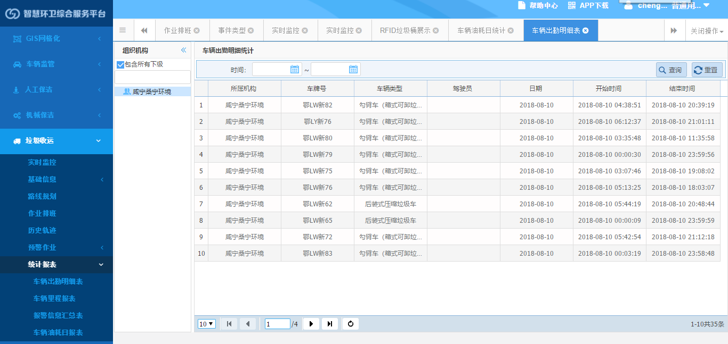
作业评估考核 • 功能
可对人员，车辆出勤情况进行自动统计，产生统计报表。

Slide 47
作业评估考核 • 油耗
车辆如果加装油量传感器的话，可对车辆作业油耗进行评估。

Slide 48
项目管理 • 功能
项目管理包括：
项目信息
项目合同
项目成本
收支管理。
这些信息都可以录入，编辑，删除，以及根据录入的信息统计报表功能。

Slide 49
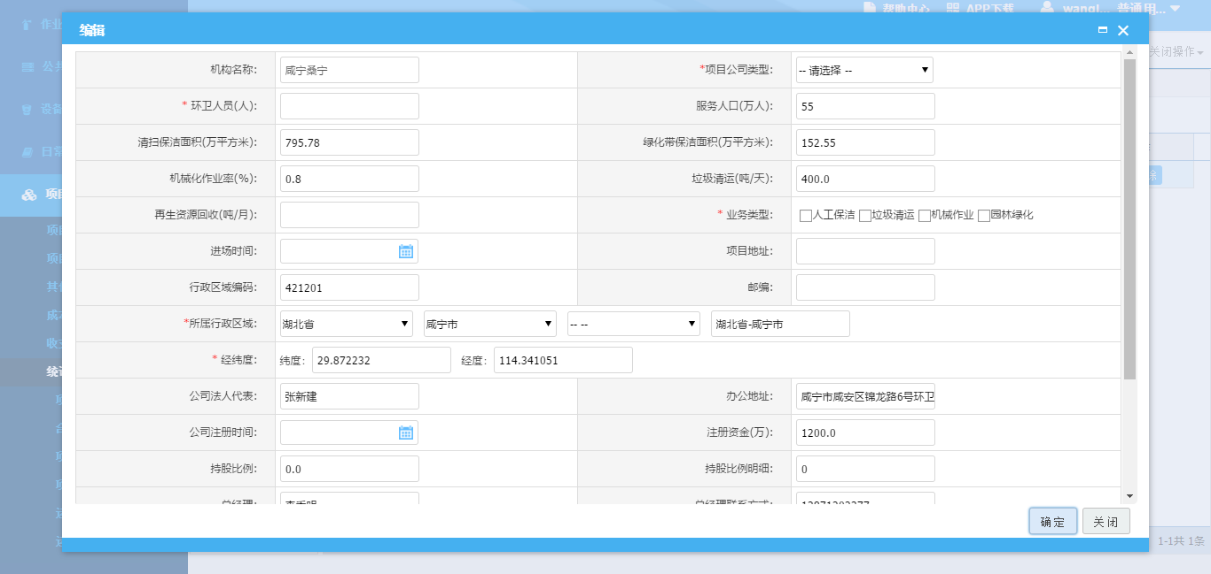
项目管理 • 信息

Slide 50
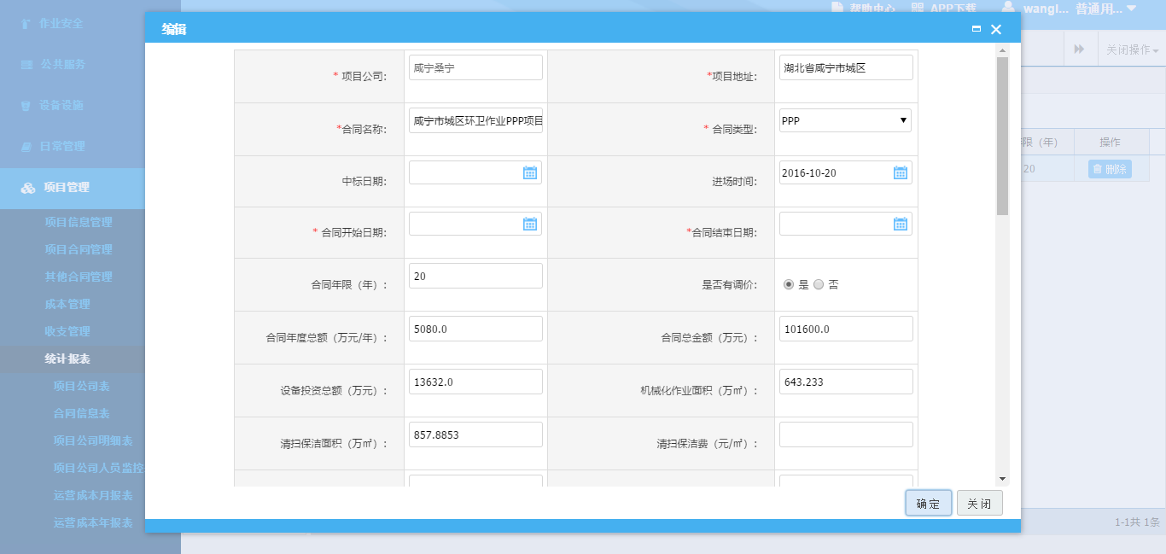
项目管理 • 合同

Slide 51
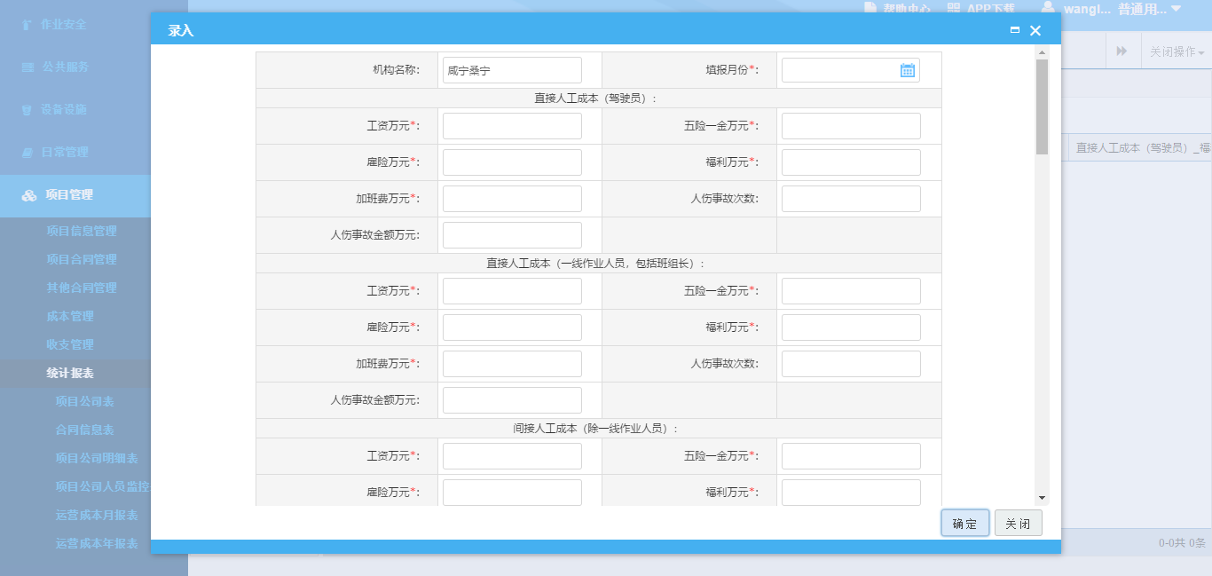
项目管理 • 成本

Slide 52
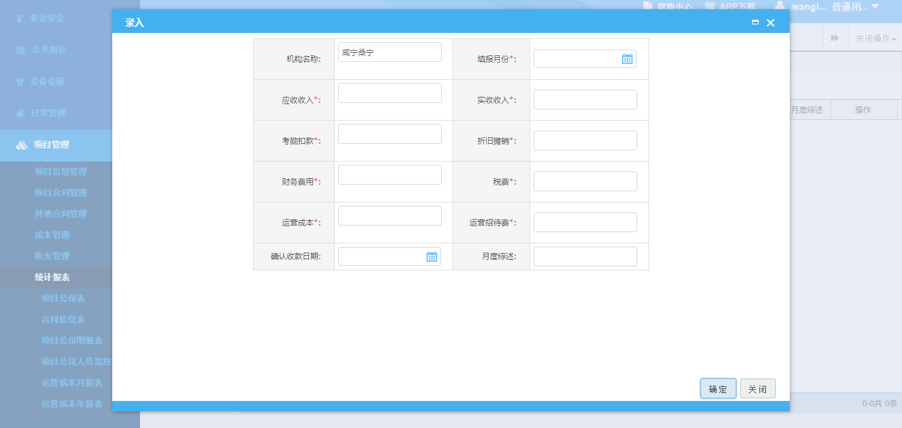
项目管理 • 收支

Slide 53
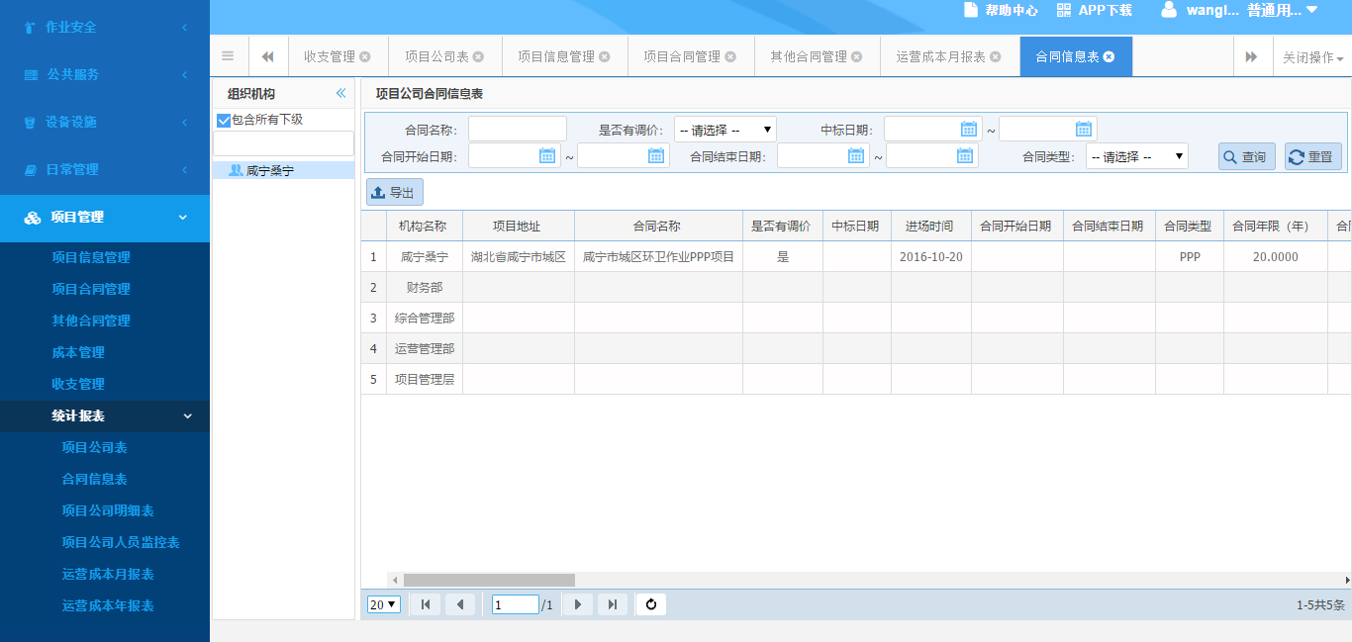
项目管理 • 统计

Slide 54
公厕管理
系统管理
环卫云平台
其它功能

Slide 55
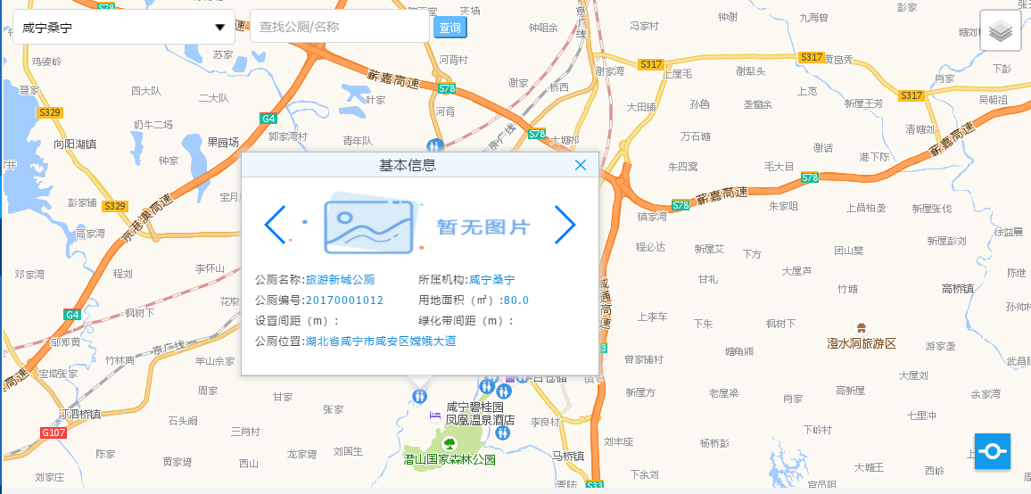
其它功能 • 公厕管理

Slide 56
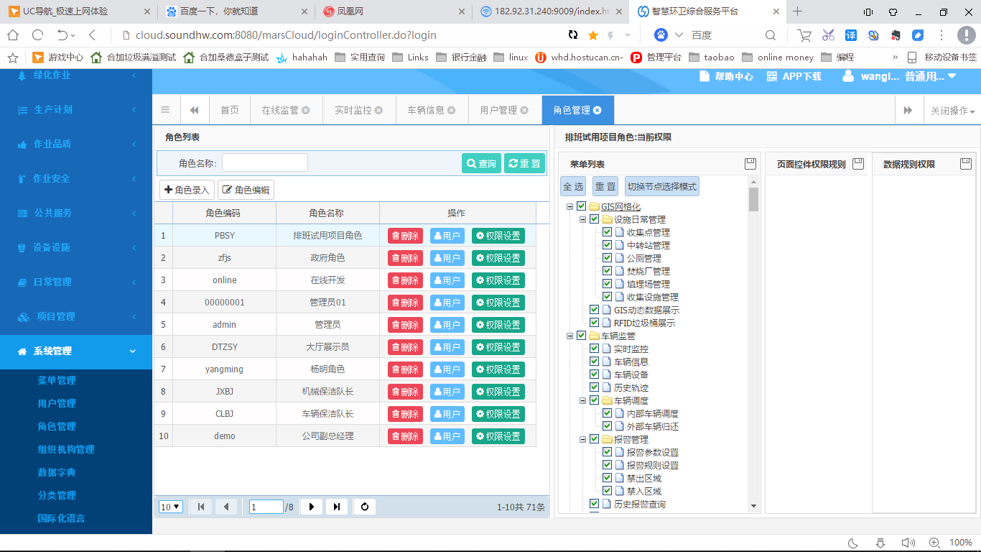
其它功能• 系统管理
对系统的账号，权限进行管理。

Slide 57
环卫云平台• 持续优化
我们有专门的开发维护团队，持续对云平台的功能进行优化。抱着客户至上的原则，针对客户提出来的有价值的需求，持续完善云平台的功能。

Slide 58

!
THANKS!
OA 、WeChat、QQ

